Slide 1
La Vorágine José Eustasio Rivera
Joshua Pugel
SPAN 322
7 de mayo, 2019

Slide 2
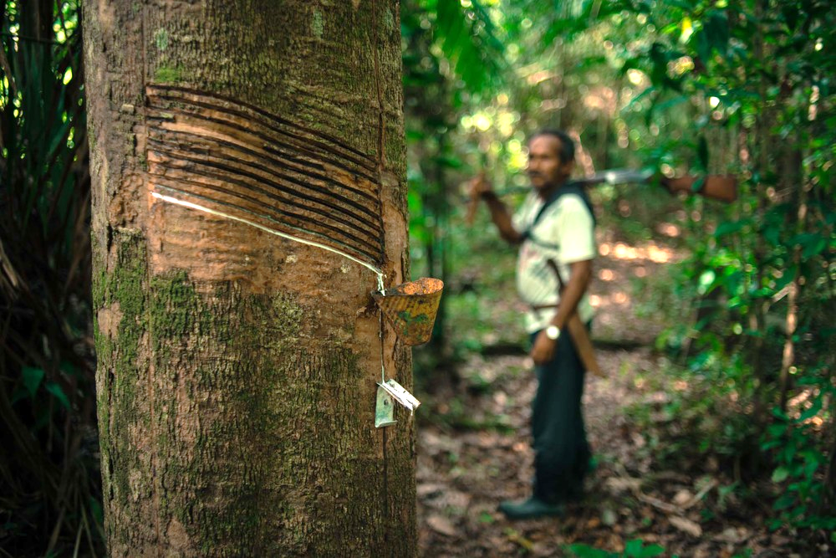
Contexto Histórico
La Fiebre de Caucho
1879-1912
La capitalización de Caucho/Goma
Brasil, Colombia, Bolivia
Tribus Indígenas
Esclavizados, forzados trabajar en la recolección de caucho
José Eustasio Rivera
Colombiano
Abogado, Escritor, Poeta
La Vorágine, 1924 – Uno de los libros más importantes de Latinoamérica
Su pueblo natal, San Mateo, cambió su nombre a Rivera en su honor

Slide 3
Resumen Breve
Dividida en 3 partes, no hay capítulos
Arturo Cova, y su amante Alicia
Huyen su hogar para vivir en los llanos de Colombia
Conocen a los otros personajes:
Narciso Barrera, el amigo-enemigo de Cova
Griselda y Clarita, unas prostitutas con quienes Cova coquetea mucho
Y más
Involucradas en la colección de goma/caucho durante La Fiebre
Enteran La Selva, donde encuentran cosas increíbles:
Animales desconocidos (tambochas, caribes)
Tribus Indígenas
Sus destinos

Slide 4
Temas Principales
Temas:
Lo picaresco
El personaje principal es inteligente y astuto
También es cruel, grosero, misógino
La violencia
Una de las primeras novelas que fielmente muestra la violencia encontrado en Colombia
Muertes viciosas
Para criticar las condiciones horribles para los trabajadores de fábricas de caucho
Realismo Mágico
La vengavenga
Hormigas gigantes, carnívoras
Alucinaciones
La selva como persona

Slide 5
Ejemplo de Descripción
“¡Oh selva, esposa del silencio, madre de la soledad y de la neblina! ¿Qué hado maligno me dejó prisionero en tu cárcel verde? Los pabellones de tus ramajes, como inmensa bóveda, siempre están sobre mi cabeza, entre mi aspiración y el cielo claro, que sólo entreveo cuando tus copas estremecidas mueven su oleaje, a la hora de tus crepúsculos angustiosos. ¿Dónde estará la estrella querida que de tarde pasea las lomas? ¿Aquellos celajes de oro y múrice con que se viste el ángel de los ponientes, por qué no tiemblan en tu dombo? ¡Cuántas veces suspiró mi alma adivinando al través de tus laberintos el reflejo del astro que empurpura las lejanías, hacia el lado de mi país, donde hay llanuras inolvidables y cumbres de corona blanca, desde cuyos picachos me vi a la altura de las cordilleras! ¿Sobre qué sitio erguirá la luna su apacible faro de plata? ¡Tú me robaste el ensueño del horizonte y sólo tienes para mis ojos la monotonía de tu cenit, por donde pasa el plácido albor, que jamás alumbra las hojarascas de tus senos húmedos!
“Tú eres la catedral de la pesadumbre, donde dioses desconocidos hablan a media voz, en el idioma de los murmullos, prometiendo longevidad a los árboles imponentes, contemporáneos del paraíso, que eran ya decanos cuando las primeras tribus aparecieron y esperan impasibles el hundimiento de los siglos venturos. Tus vegetales forman sobre la tierra la poderosa familia que no traiciona nunca. El abrazo que no pueden darse tus ramazones lo llevan las enredaderas y los bejucos, y eres solidaria hasta el dolor de la hoja que cae. Tus multísonas voces forman un solo eco al llorar por los troncos que se desploman, y en cada brecha los nuevos gérmenes apresuran sus gestaciones. Tú tienes la adustez de la fuerza cósmica y encarnas un misterio de la creación. No obstante, mi espíritu sólo se aviene con lo inestable, desde que soporta el peso de tu perpetuidad, y, más que a la encina de fornido gajo, aprendió a amar a la orquídea lánguida, porque es efímera como el hombre y marchitable como su ilusión” (Rivera 127-128).

Slide 6
Ejemplo de Diálogo/Pensamientos
“Un sentimiento de rencor me hacía odioso el recuerdo de Alicia, la responsable de cuanto pasaba. Si alguna culpa podía corresponderme en el trance calamitoso, era la de no haber sido severo con ella, la de no haberle impuesto a toda costa mi autoridad y mi cariño. Así, con la sinrazón de este razonamiento envenenaba mi ánima y enconaba mi corazón.
“¿Verdaderamente me habría sido infiel? ¿Hasta qué punto le había mareado el espíritu la seducción de Barrera? ¿Habría existido esa seducción? ¿A qué hora pudo llegarle la influencia del otro? ¿Las palabras reveladoras de la niña Griselda no serían mensaje de astucia para decidirme en su favor, calumniando a mi compañera? Tal vez había sido yo injusto y violento; pero ella debía perdonarme, aunque no le pidiera perdón, porque le pertenecía con mis cualidades y defectos, sin que le fuera dable hacer distingos en mí. Agregábase en descargo mío que la vengavenga me llevó a la locura. ¿Cuándo, en sano juicio, le di motivo de queja? Entonces, ¿por qué no venía a buscarme?
[…]
“Aluciando por la obsesión, me reclinaba sobre Clarita, apartándome al reconocerla.
— Chico, ¿por qué no descansas en mis rodillas? ¿Quieres más limonada para la fiebre? —
A veces sentía la tos impaciente de Zubieta en el corredor:
— Mujé, quítate de ahí, que acalorás al enfermo. ¡Ni tu marío que juera! —
Clarita se alzaba de hombros.
“¿Y por qué aquella mujer no me desamparaba, siendo una escoria de lupanar, una sobra del bajo placer, una loba ambulante y famélica? ¿Qué misterio redimía su alma cuando me consentía con avergonzada ternura, como cualquiera mujer de bien, como Alicia, como todas las que me amaron?”

Slide 7
Mi Opinión / Recomendación
Sí, la recomiendo:
No la recomiendo:
Escritura muy bella
Descripciones más bonitas que he leído en muchos años
Diálogo ingenioso
El uso de surrealismo, mágico
Una trama interesante, histórica
Simbolismo profundo
Los personajes son crueles, crudos, descortés, horribles en todos sentidos
Vocabulario difícil
Regionalismos Colombianos
candongas, talanquera, hatajo, etc.
(a mí) me aburró a veces

Slide 8
¿Preguntas?

